Slide 1
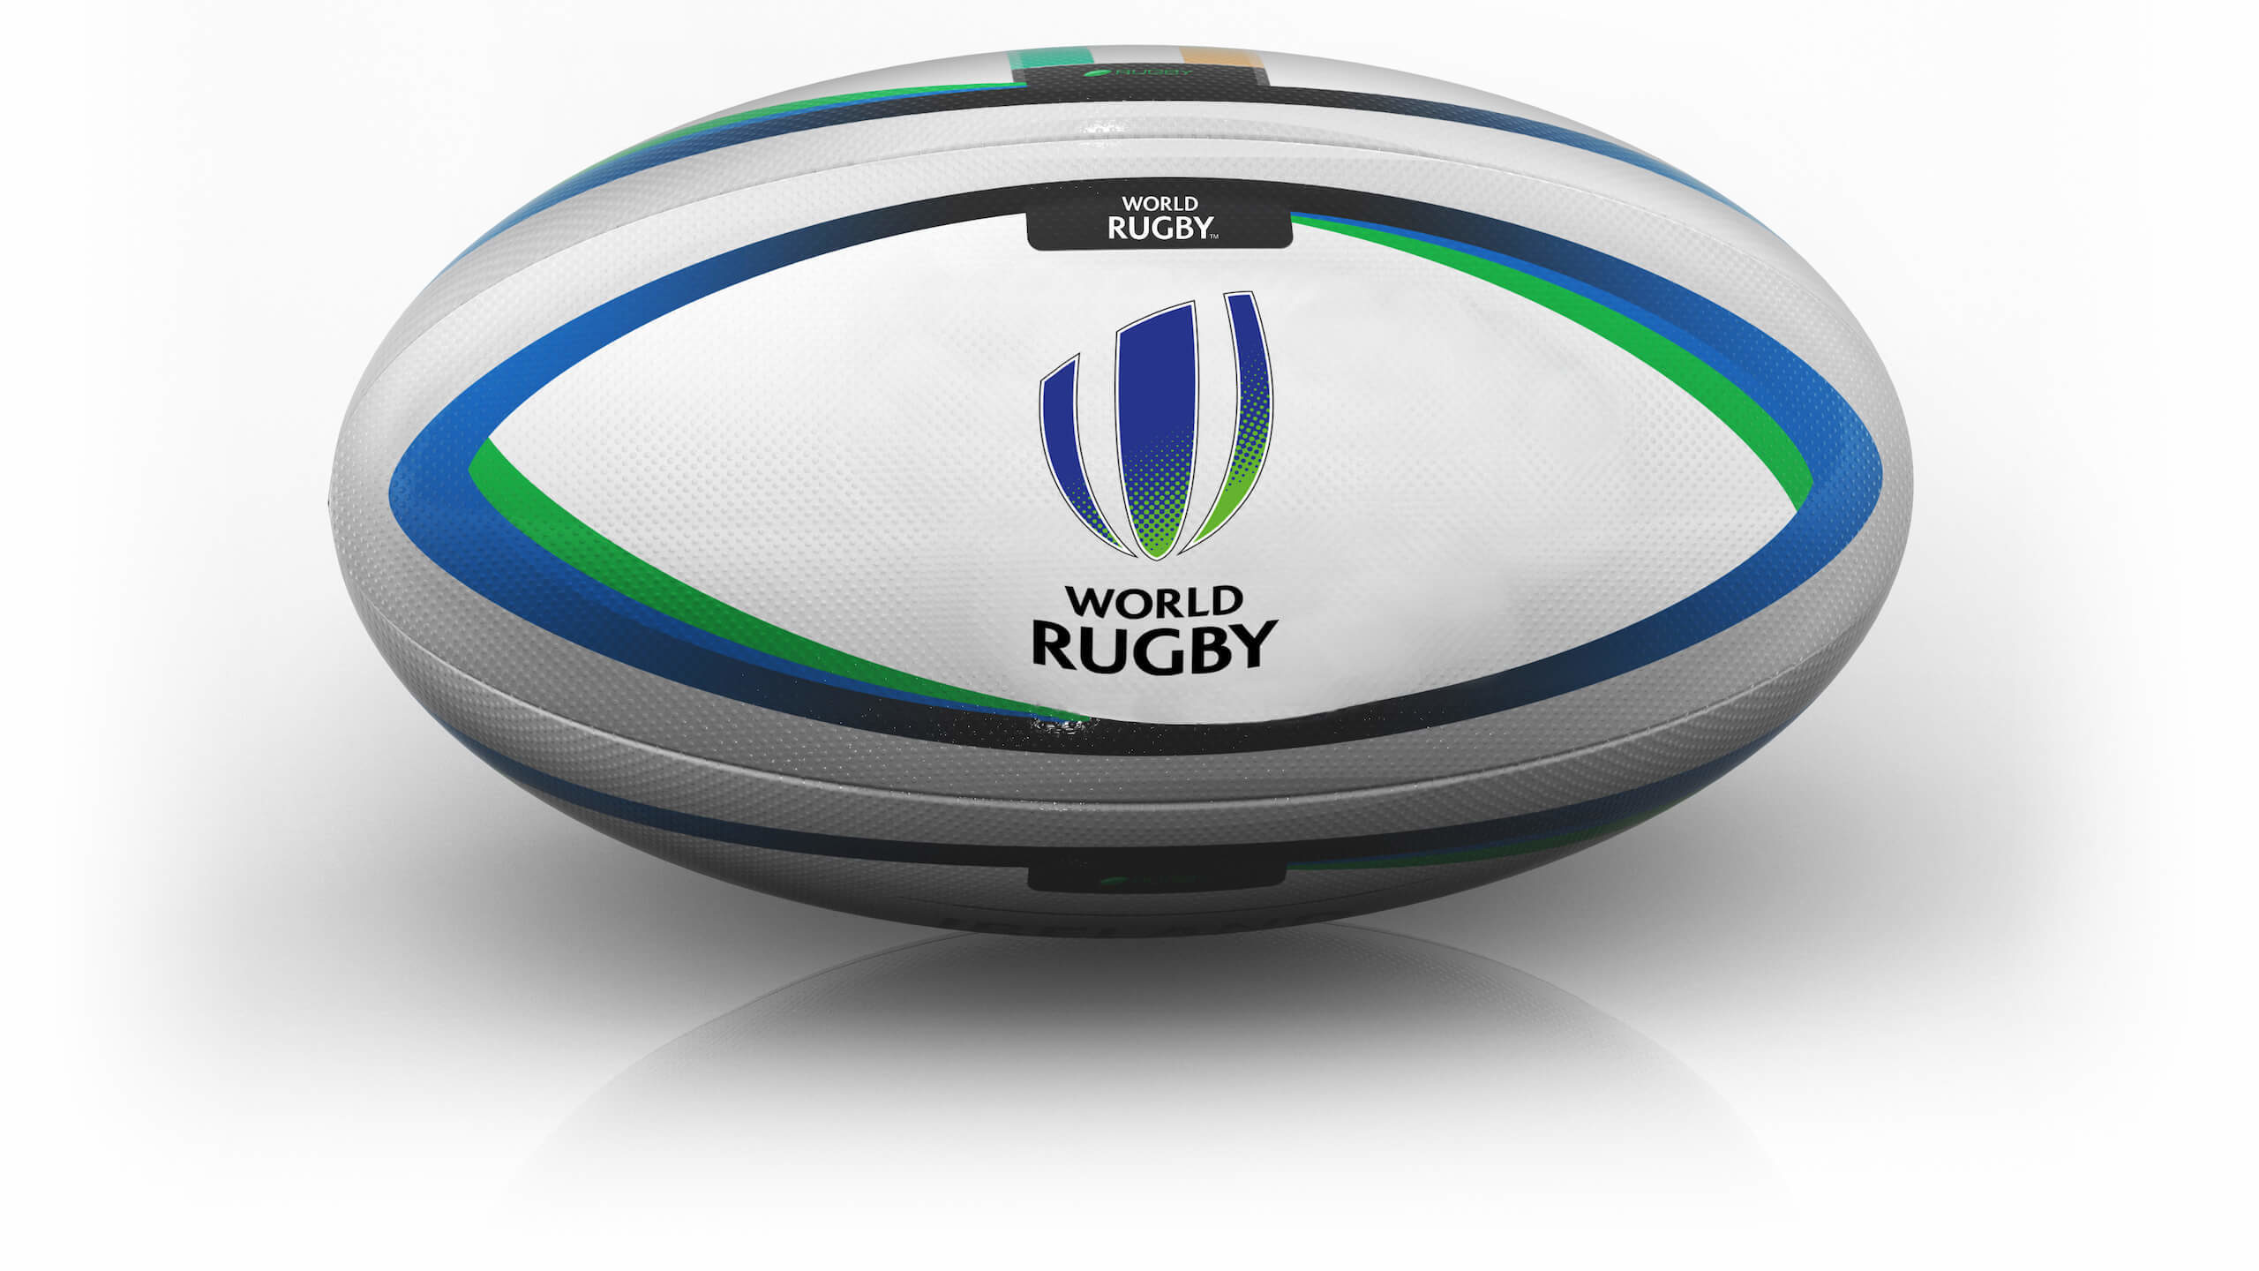
榄球（一）
- 榄球简介
- 榄球赛制

Slide 2
试想想…
甚么是榄球?
精彩内容包括：
榄球比赛用球的规格
榄球赛制和参考影片
榄球练习示范影片
榄球有甚么特色？
有多少种榄球比赛？它们有何分别？
榄球的玩法是怎样的？

Slide 3
榄球简介
是由两支队伍进行的对抗性运动
讲求团队合作和战术运用
目的是在规定时间内，以持球跑、传球或踢球方式将榄球带到得分区内，较高分数一方获胜

Slide 4
试想想…
榄球是甚么样子?

Slide 5
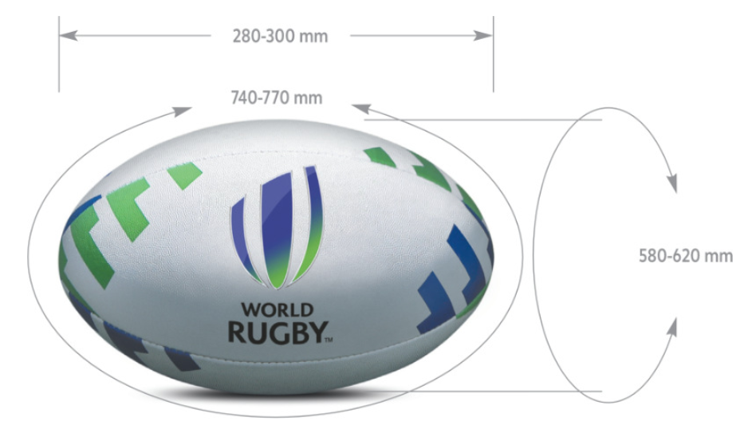
榄球的比赛用球
椭圆形，两端尖细
由四块皮革或防水合成物料缝合而成
滚动时增加不确定性，不如足球般直线滚动

Slide 6
榄球赛制
15人制榄球
7人制榄球
参考影片
2019年世界杯橄榄球赛(15) 决赛 英格兰对南非 (英语) https://www.youtube.com/watch?v=Fr26b5D2rj8
2019香港七人榄球赛，七个最佳达阵片段 (英语) https://www.youtube.com/watch?v=xM6Oacm7384
(数据源：世界榄球总会)

Slide 7
7人及15人制榄球的比较
 | 15人制榄球 | 7人制榄球
比赛人数 | 15人 | 7人
比赛时间 | 半场40分钟 | 半场7分钟
比赛节奏 | 较慢 | 较快

Slide 8
榄球—在家小练习

Slide 9
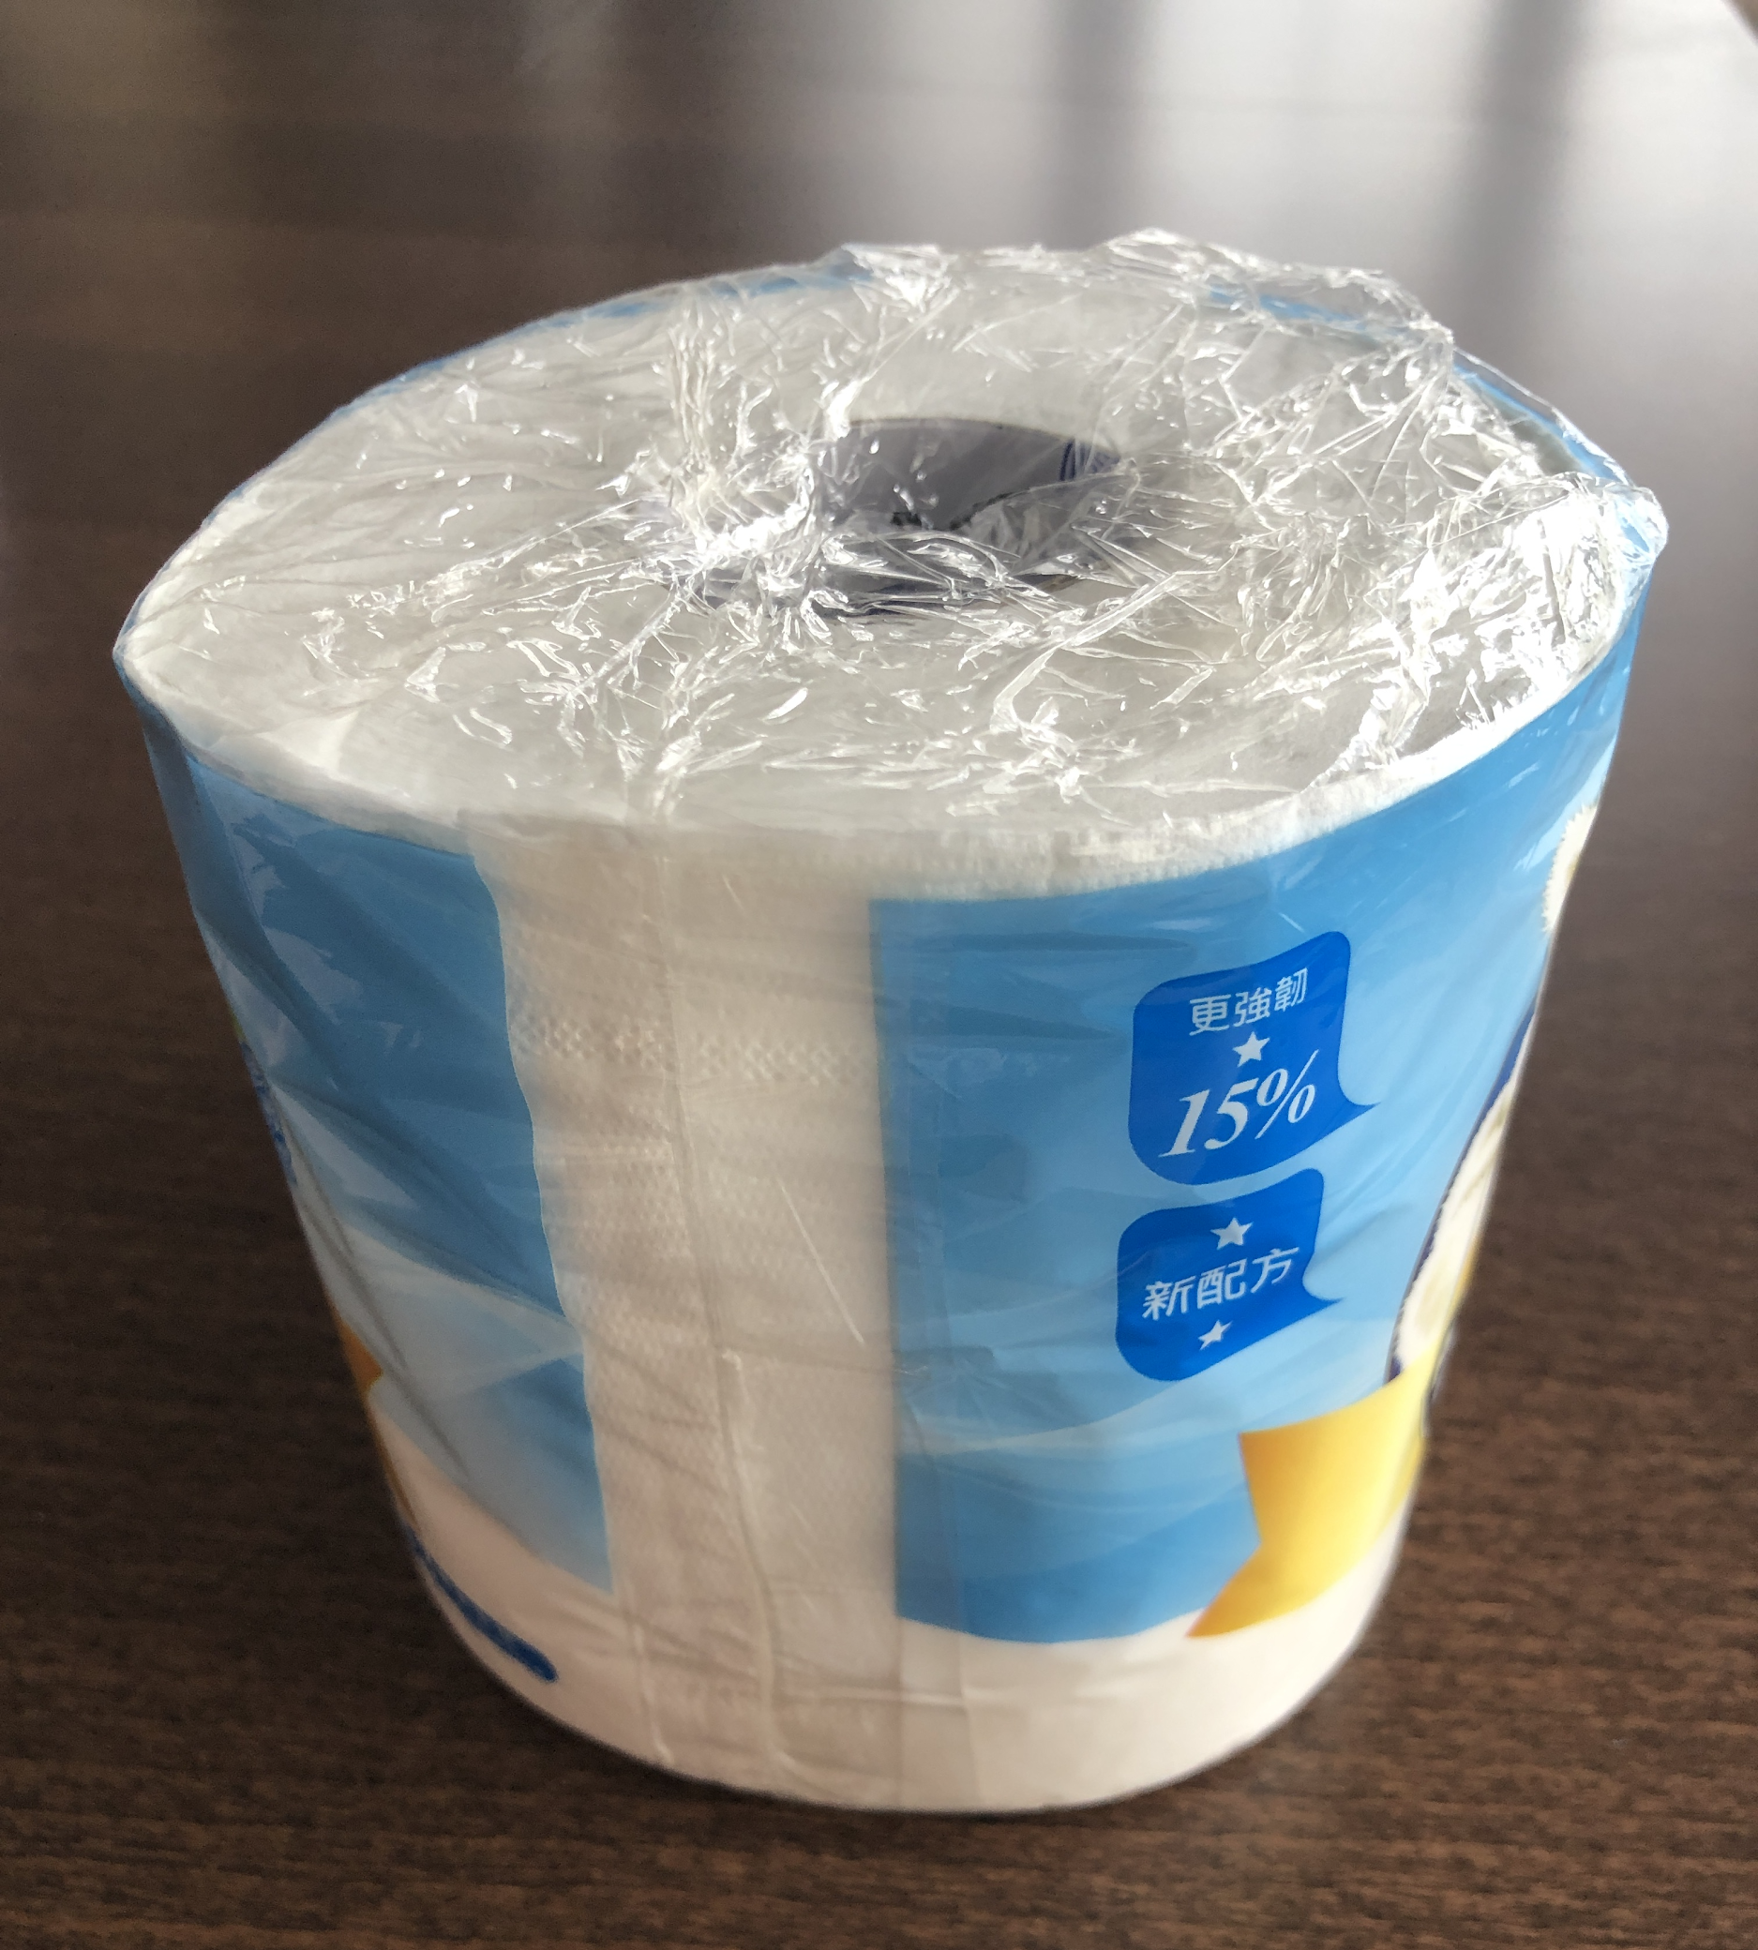
内容
用 具：卫生卷纸 / 榄球
练习次数：重复两至三次
目 标：掌握基础的榄球球感
可用 代替榄球

Slide 10

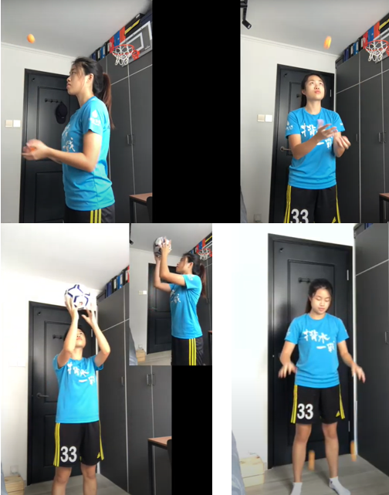




球感练习示范影片
1. 双手互相传、接球
https://youtu.be/WR1I3qHKkq8
2. 单手抛、接球
https://youtu.be/jQ4nB0o3ENM
3. 交换手抛、接球
https://youtu.be/EMYukHfLZKA
4. 双手接弹地球
https://youtu.be/rA_gaGgD6WY
5. 双手接交叉弹地球
https://youtu.be/mGp1P1uEgmY

Slide 11
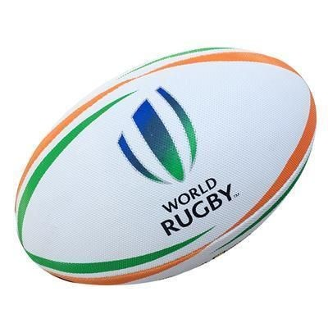
谢谢

